Slide 1
Articulation entre les réglementations SFDR, CSRD et Taxonomie Européenne
30/11/2023

Slide 2
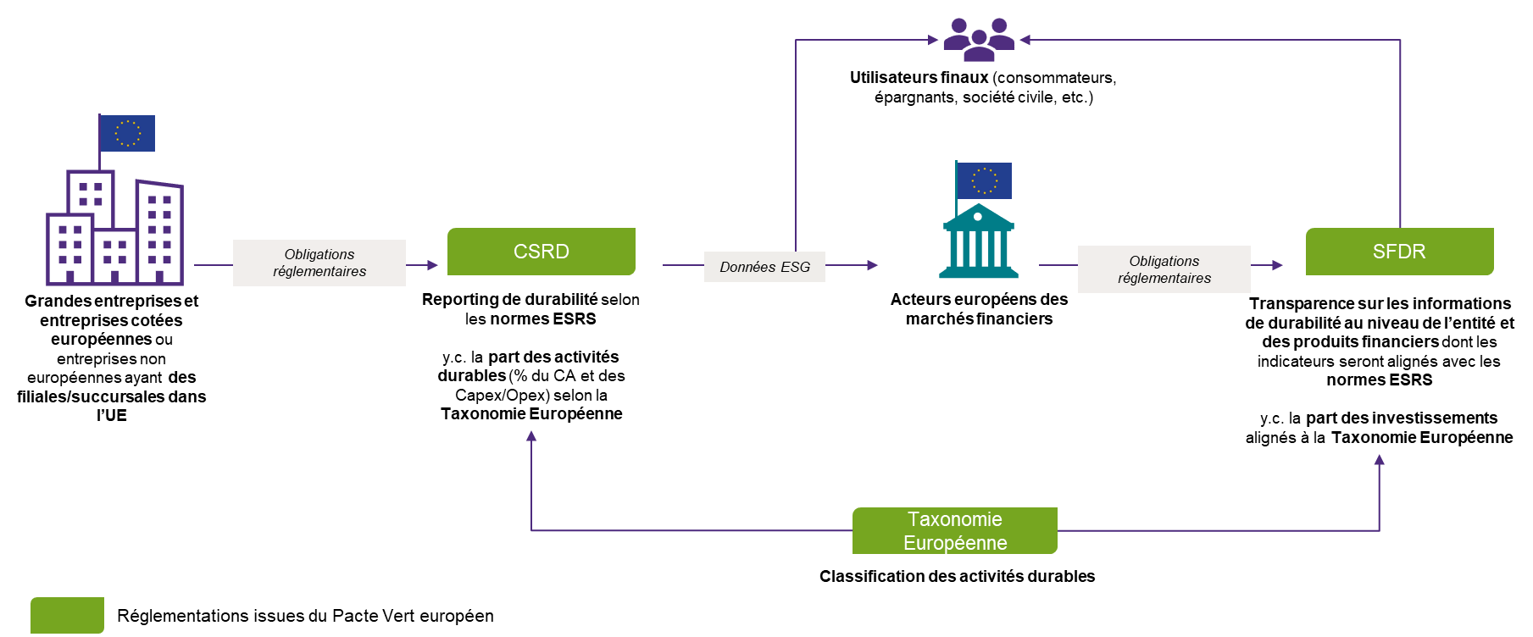
Articulation entre les réglementations ESG
Afin de respecter l’Accord de Paris de 2015 et le Pacte Vert européen, l’Union européenne a mis en place une série de réglementations ESG notamment la CSRD, la Taxonomie Européenne et la SFDR.
Bien qu’elles soient distinctes, les réglementations CSRD et SFDR sont complémentaires et poursuivent des objectifs similaires en matière de transparence et de comparabilité des informations ESG :
Les indicateurs qui seront publiés par les entreprises sont les critères de prise de décisions d’investissements des acteurs financiers,
Les investisseurs vont être beaucoup plus exigeants envers les entreprises concernant la transparence et la durabilité de leurs activités (alignement avec la Taxonomie UE) car ils devront eux aussi reporter ces données consolidées au niveau de leurs portefeuilles.
Ci-contre un schéma illustrant l’articulation entre ces réglementations.

